Slide 1
Makine Öğrenmesine Giriş

Slide 2

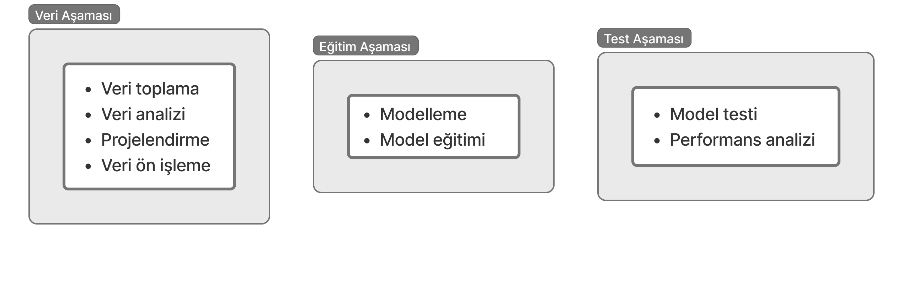
Makine Öğrenmesi Nedir?
Açıkça programlama olmadan, deneyim yoluyla öğrenmeyi sağlayan yapay zeka alt alanıdır.
Bilgisayarlara veriden örüntü çıkarma, tahmin yapma ve karar verme yeteneği kazandırır.

Slide 3
Makine Öğrenmesi Çeşitleri
Denetimli Öğrenme (Supervised Learning)
Denetimsiz Öğrenme (Unsupervised Learning)
Pekiştirmeli Öğrenme (Reinforcement Learning)

Slide 4
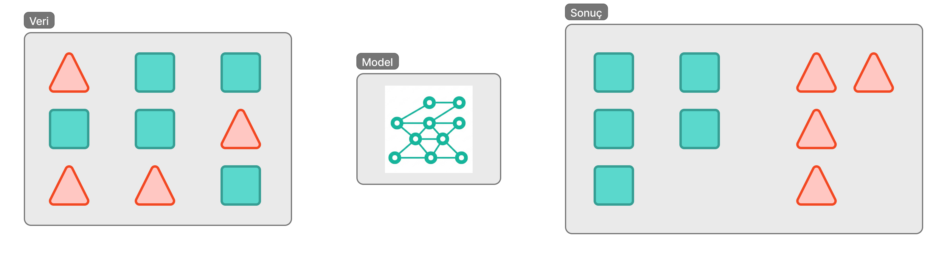
Denetimsiz Öğrenme (Unsupervised Learning)
Sadece giriş verisi verilir, doğru çıktının ne olduğu gösterilmez.
Amaç veriler arasındaki gizli ilişkileri keşfetmektir.

Slide 5
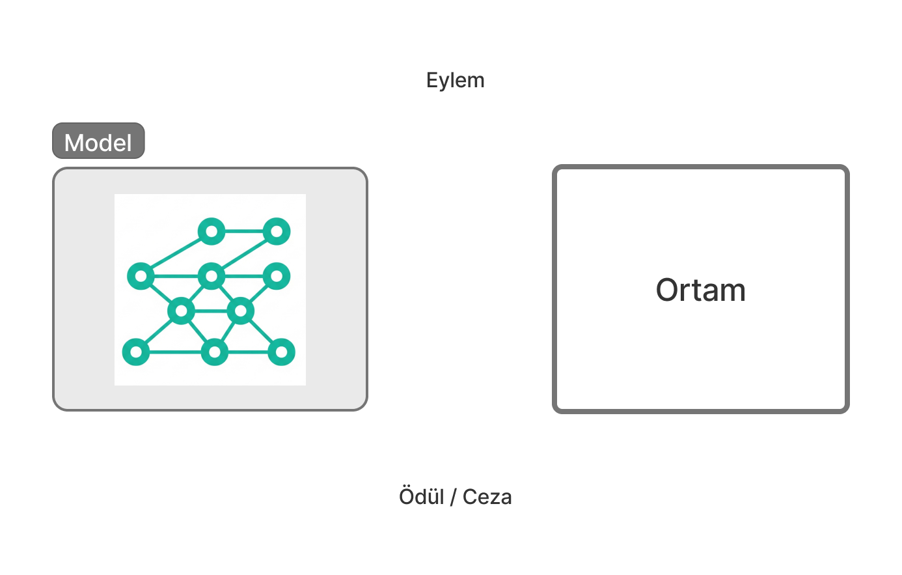
Pekiştirmeli Öğrenme (Reinforcement Learning)
Model çeşitli eylemler gerçekleştirir ve her eylem sonrasında ödül veya ceza alır.
Amaç uzun vadede maksimum ödülü elde edecek stratejiyi bulmaktır.

Slide 6
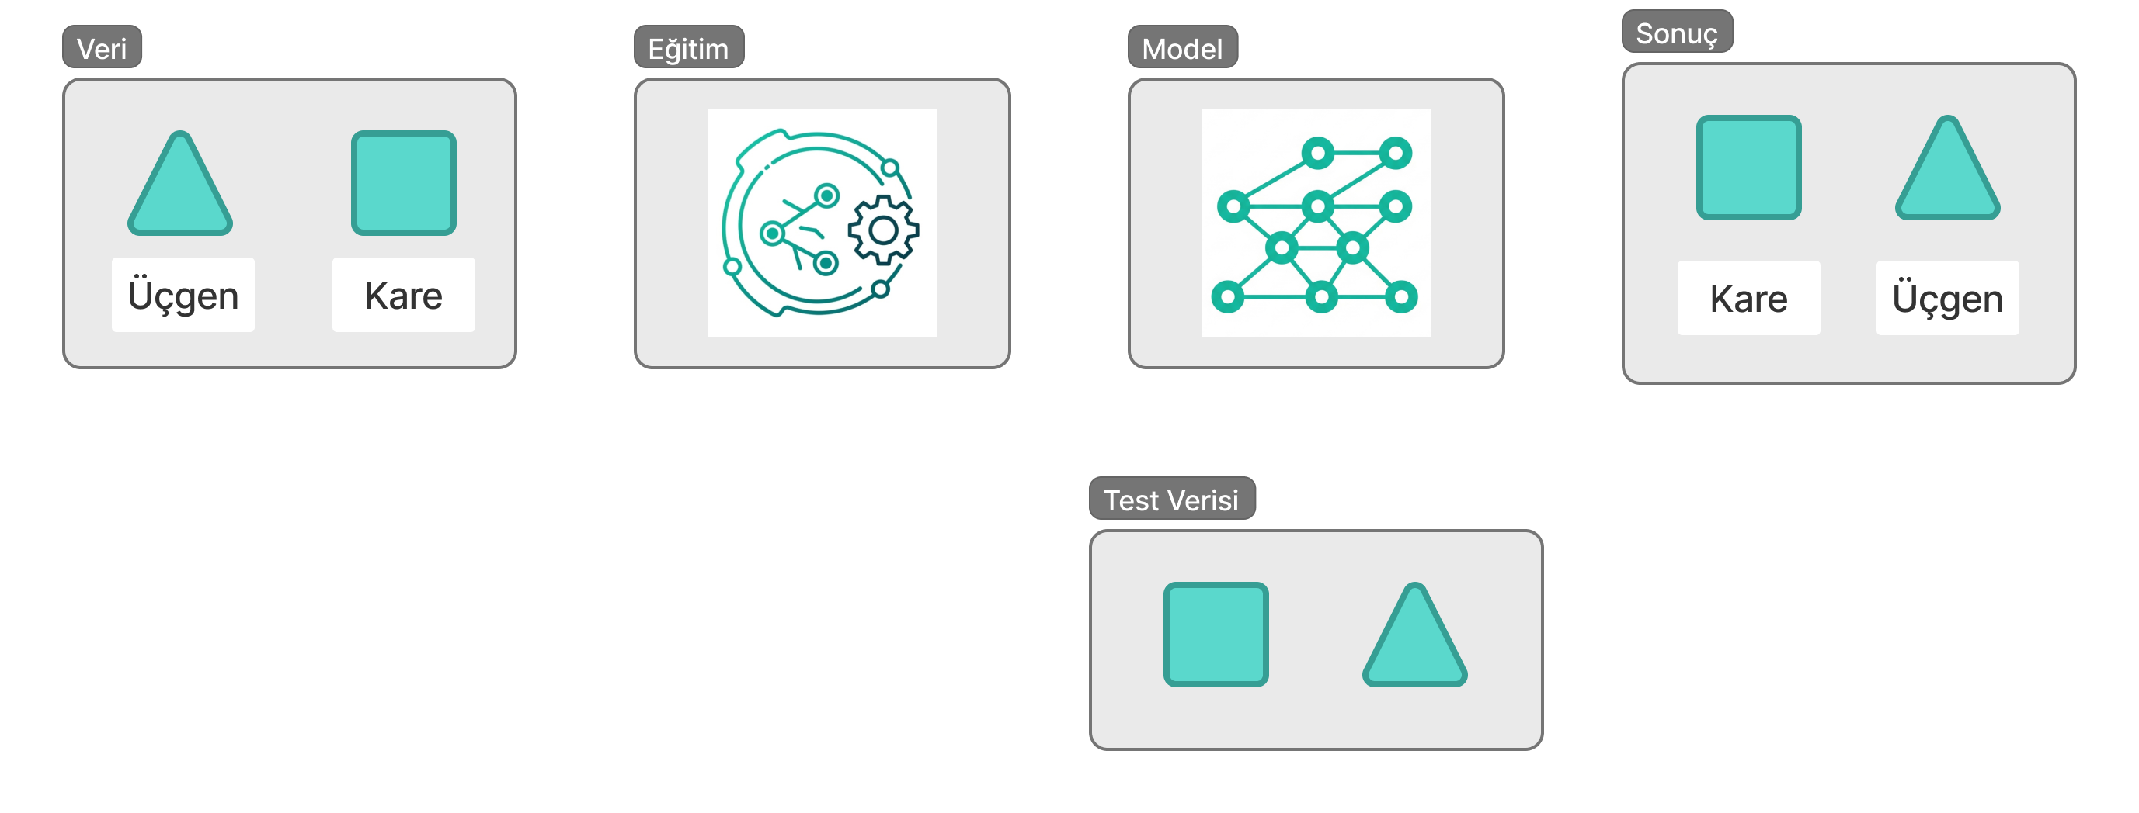
Denetimli Öğrenme (Supervised Learning)
Eğitim verileri ile birlikte doğru çıktılar (etiketler) da verilir.
Amaç yeni verilerle doğru etiketleri tahmin eden çıktılar oluşturmaktır.

Slide 7
Veri Seti ve Çeşitleri
Veri seti, modellerin üstünde çalışacağı örneklemleri ifade eder.
Veri setleri doğası gereği altıya ayrılır:
Etiketli Veri
Etiketsiz Veri
Zaman Serisi Verisi
Metin Verileri
Ses Verileri
Görüntü Verileri
Veri setleri eğitim bağlamında üçe ayrılır:
Eğitim Verisi
Doğrulama Verisi
Test verisi

Slide 8
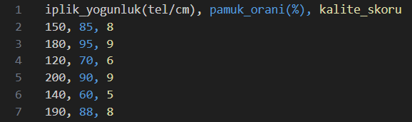
Etiketli Veri
Her bir veri noktası için doğru çıktının bilgisi mevcuttur.

Slide 9
Etiketsiz Veri
Sadece girdiler vardır, doğru çıktı belirtilmez.

Slide 10
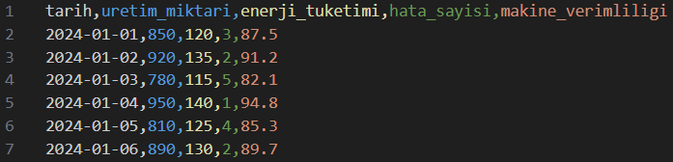
Zaman Serisi Verisi
Gözlemler zamana göre sıralanmıştır, zamana dayalı tahminleme ve trend analizi için kullanılır.

Slide 11
Veri Özelliklerinin Çeşitleri
Sayısal (Numerik) Özellik: Uzunluk, Oran vs.
Kategorik (Nominal) Özellik: Renk, Kumaş Türü vs.
Sıralı (Ordinal) Özellik: Düşük Kalite, Orta Kalite, Yüksek Kalite
İkili (Binary) Özellik: Pamuk veya Pamuk Değil (0/1)

Slide 12
Model Eğitimi Ne Anlam İfade Eder?
Modelin öğrenme süreci, çeşitli parameterele ve matematiksel ifadeler ışığında bir hipotez oluşturmaktan ibarettir.
f(x)≈y
Model: Verilerden hipotez çıkartabilen matematiksel bir yapıdır.
Model Ağırlığı: Model ağırlığı, verilerden çıkartıla hipotezlerin yeniden kullanımı için saklanan iki veya üç boutlu matrisi ifade eder.

Slide 13
Eğitim Sürecinin Temel Kavramları
Hedef Fonksiyonu (Loss Function): Modelin tahmini ile gerçek etiket arasındaki ilişkiyi ölçer. Amaç bu farkı en aza indirmektir. Örnek: MSE, MAE vs.
Optimizasyon: Kayıp fonksiyonunu azaltmak için modelin parametrelerini ayarlama işlemidir. Örnek: L1/L2 Regularization

Slide 14
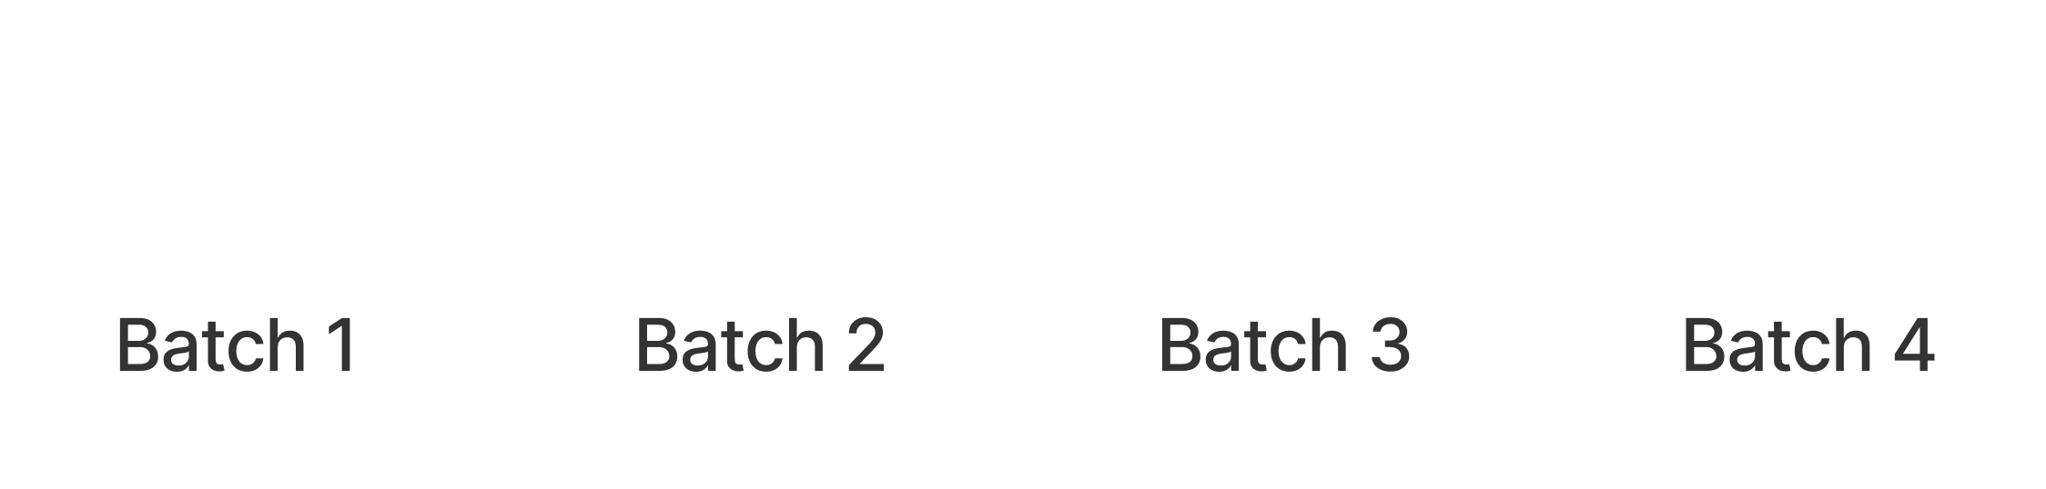
Epoch: Tüm eğitim verisinin model tarafından bir defa işlenmesini ifade eder.
Batch Boyutu: Verinini kaç parçaya ayrılıp işlendiğini ifade eder.

Slide 15
Epoch Sayısına Nasıl Karar Verilir?
Düşük Epoch: Eğitim süresi kısadır, modelin ezber yapma ihtimali azalır. Ancak model yeterli çıkarımları yapamadan eğitim bitebilir.
Yüksek Epoch: Eğitim süresi uzundur, model karmaşık kalıpları keşfetme fırsatı bulabilir ve daha yüksek doğrulukla tahminler yapabilir. Veri seti karmaşık değilse model her detayı ezberlemeye başlar.
Batch Boyutuna Nasıl Karar Verilir?
Düşük Batch: Her adımda işlenen veri sayısı azalır, gürültü artar, modelin ezber yapma ihtimali azalır. Bellekte daha az yer kaplar. Modelin kayıp fonksiyonunun keskin bir yerel minimumda sıkışmasını engeller.
Yüksek Batch: Her adımda işlenen veri sayısı artar, bu sebepten doğruluk artabilir. Daha yüksek bellek kullanır, eğitim süresi uzar.

Slide 16
Gradient Descent (Gradyan İnişi) Nedir?
Modelin eğitimi esnasında kayıp fonksiyonunun çıktısını azaltmak için uygulanan bir optimizasyon algoritmasıdır.
Kayıp fonksiyonunun gradyanı (türevi, eğimi) hesaplanır, bu hatayı hangi yönde azaltabileceğimizi gösterir.
Backpropagation (Geriye Yayılım) Nedir?
Kayıp fonksiyonunun çıktısı, son katmandan ilk katmana doğru yayılır ve her katmanın gradyanı hesaplanır.
Hesaplanan gradyanlar ile Gradient Descent algoritmasına verilir.

Slide 17
One-Hot Encoding Nedir?
Kategorik değişkenleri sayısal formata dönüştürmek için kullanılan bir ön işleme tekniğidir.
Her bir kategorik özelliğin benzersiz değeri için ikili sütunlar (0 veya 1) oluşturur.
Örneğin, "Color" sütunu ["Red", "Blue", "Green"] değerlerine sahipse, One-Hot Encoding şu 3 yeni sütunu oluşturur: "Color_Red", "Color_Blue", "Color_Green".
Her satır, kendi kategorisine karşılık gelen sütunda 1, diğerlerinde 0 alır.
Bu sayede makine öğrenmesi algoritmaları kategorik verilerle çalışabilir.
Color_Red | Color_Blue | Color_Green
0 | 1 | 0

Slide 18
Mean Squared Error (MSE) Nedir?
Gerçek ve tahmin edilen değerler arasındaki ortalama kare farkını ölçen bir metriktir.
Formül: MSE = (1/n) * Σ(actual - predicted)²
Hataları karesini alarak, büyük hataları küçük hatalara kıyasla daha fazla cezalandırır.
Karesini alma işlemi nedeniyle aykırı değerlere (outlier) duyarlıdır.
Mean Absolute Error (MAE) Nedir?
Gerçek ve tahmin edilen değerler arasındaki ortalama mutlak farkı ölçen bir metriktir.
Formül: MAE = (1/n) * Σ|actual - predicted|
Hataların mutlak değerini alarak, fazla ve eksik tahminleri eşit şekilde değerlendirir.
MSE’ye kıyasla aykırı değerlere karşı daha az hassastır.

Slide 19
R² Score (Coefficient of Determination) Nedir?
Modelin hedef değişkendeki varyansın ne kadarını açıkladığını gösteren bir metriktir.
0 ile 1 arasında değişir (çok kötü modeller için negatif olabilir).

Slide 20
Overfitting Nedir?
Modelin eğitim verisine fazla uyum sağlaması, hatta ezberlemesi durumudur.
Eğitim verisinde çok iyi performans gösterirken, test/veri dışındaki verilerde performansı düşer.
Nedenleri:
Fazla karmaşık model (çok fazla parametre, yüksek derece polinom, derin ağaçlar vb.)
Yetersiz veri
Fazla uzun eğitim süresi
Belirtileri:
Eğitim hatası çok düşük, test hatası yüksek
Çözüm yolları:
Daha fazla veri toplamak
Modeli basitleştirmek (regularization: L1, L2)
Erken durdurma (early stopping)
Dropout (neural networks)
Veri artırma (data augmentation)

Slide 21
Underfitting Nedir?
Modelin eğitim verisindeki desenleri yakalayamaması, yani yeterince öğrenememesi durumudur.
Hem eğitim hem test verisinde düşük performans gösterir.
Nedenleri:
Fazla basit model (ör. doğrusal modelle karmaşık ilişkiyi modellemeye çalışmak)
Yetersiz veri
Yetersiz özellik mühendisliği (feature engineering)
Belirtileri:
Eğitim hatası yüksek, test hatası da yüksek.
Çözüm yolları:
Daha karmaşık bir model kullanmak
Daha uzun süre eğitmek
Daha iyi özellikler eklemek

Slide 22
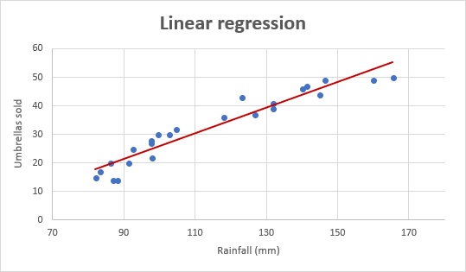
Linear Regression Nedir?
Bağımlı değişken ile bağımsız değişkenler arasındaki ilişkiyi modelleyen istatistiksel bir yöntemdir.
Doğrusal bir ilişki varsayar: y = β₀ + β₁x₁ + β₂x₂ + ... + βₙxₙ + ε
En küçük kareler yöntemi ile artık kareler toplamını minimize ederek en uygun doğrusal çizgiyi bulur.
Basit, yorumlanabilir ve hesaplama açısından verimli bir algoritmadır.

Slide 23
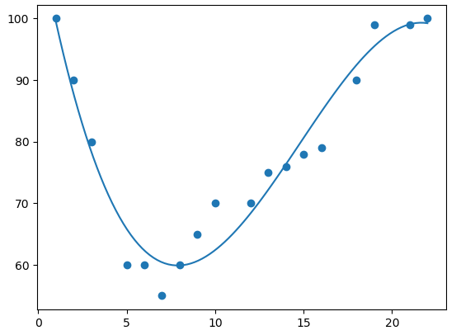
Polynomial Regression Nedir?
Doğrusal regresyonun, doğrusal olmayan ilişkileri polinom terimler kullanarak modelleyen bir uzantısıdır.
Mevcut özellikleri daha yüksek derecelere (x, x², x³ vb.) yükselterek yeni özellikler oluşturur.
Temelde hâlâ doğrusal regresyon algoritmasıdır, ancak dönüştürülmüş polinom özellikler üzerinde çalışır.
Eğrisel ilişkileri ve daha karmaşık desenleri yakalayabilir.

Slide 24
